Slide 1
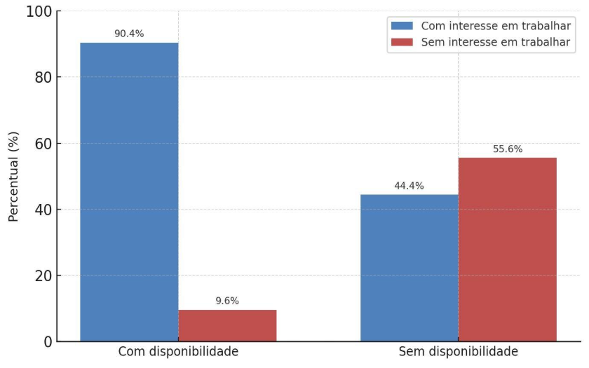
DISPONIBILIDADE DE DESLOCAMENTO GEOGRÁFICO E INTERESSE EM INGRESSAR NO MERCADO DE TRABALHO DURANTE A GRADUAÇÃO ⁽¹⁾
(1) Trabalho desenvolvido no Programa de Iniciação Científica (PIC) da Faculdade Evolução Alto Oeste Potiguar - FACEP.
(2) Estudante; Faculdade Evolução Alto Oeste Potiguar - FACEP; Erere, CE; rodriguesvictoria404@gmail.com
(3) Estudante; Faculdade Evolução Alto Oeste Potiguar - FACEP; Pau dos Ferros, RN; joaopcostar@gmail.com
(4) Estudante; Faculdade Evolução Alto Oeste Potiguar - FACEP; Água Nova, RN; jose5050victor@gmail.com
(5) Prof. Mestre; Faculdade Evolução Alto Oeste Potiguar - FACEP; Pau dos Ferros, RN; izidiorsj@gmail.com
(6) Prof. Mestre; Faculdade Evolução Alto Oeste Potiguar - FACEP; José da Penha, RN; fernaandopl@gmail.com
PALAVRAS-CHVES: Mobilidade geográfica; Empregabilidade; Pendularidade; FACEP.
INTRODUÇÃO
RESULTADOS E DISCUSSÃO
A entrada no mercado de trabalho durante a graduação é essencial para o desenvolvimento de competências profissionais. Porém, em regiões interioranas, o acesso às oportunidades depende da mobilidade geográfica, já que estágios e empregos costumam se concentrar em cidades polos, como Pau dos Ferros/RN (IPEA, 2024). Nesses casos, a pendularidade — deslocamento diário entre municípios — torna-se fator determinante para a empregabilidade e permanência dos estudantes no ensino superior (Taveira; Bezerra, 2023).
Na FACEP, muitos alunos dependem de transporte intermunicipal, o que pode limitar a busca pela primeira experiência profissional. Apesar disso, ainda há poucas pesquisas que analisam, de forma proporcional, se a disponibilidade de deslocamento influencia o interesse do estudante em ingressar no mercado de trabalho. Assim, compreender essa relação é fundamental para orientar políticas de apoio à empregabilidade estudantil no contexto regional.
Diante desse cenário, o objetivo desse estudo é analisar se a disponibilidade de deslocamento geográfico influencia o interesse dos estudantes da FACEP em ingressar no mercado de trabalho durante a graduação.
Figura 1. Relação entre disponibilidade de deslocamento e interesse em ingressar no mercado de trabalho.
Fonte: dados da pesquisa (2025)
Os dados mostram que a mobilidade geográfica influencia o interesse profissional dos estudantes. Entre aqueles que têm disponibilidade para deslocamento, 90,4% demonstraram interesse em ingressar no mercado de trabalho. Já entre os que não possuem essa possibilidade, apenas 44,4% revelaram o mesmo interesse.
Esses resultados indicam que a pendularidade amplia o acesso às oportunidades e fortalece a empregabilidade estudantil, especialmente em regiões interioranas onde as vagas estão concentradas em cidades polo, como apontam Abramo (2020) e Taveira e Bezerra (2023). Assim, a mobilidade se mostra elemento decisivo para o início da trajetória profissional de jovens universitários.
MATERIAL E MÉTODOS
O estudo possui abordagem quantitativa e caráter descritivo-comparativo, buscando identificar a relação entre a disponibilidade de deslocamento geográfico e o interesse dos estudantes em ingressar no mercado de trabalho durante a graduação.
Os dados foram coletados por meio de um questionário eletrônico, elaborado no Google Forms e aplicado aos alunos da Faculdade Evolução Alto Oeste Potiguar (FACEP).
As informações obtidas foram organizadas em planilhas e submetidas à análise de frequência relativa e índice proporcional, permitindo comparar os percentuais de estudantes com e sem disponibilidade de deslocamento e seus respectivos interesses em trabalhar durante a formação.
CONCLUSÕES
A disponibilidade de deslocamento geográfico mostrou-se determinante para o interesse dos estudantes em ingressar no mercado de trabalho. A mobilidade amplia o acesso às oportunidades e contribui para o desenvolvimento profissional. Assim, recomenda-se o fortalecimento de ações institucionais e parcerias que facilitem o transporte estudantil e reforcem a empregabilidade regional.
PRINCIPAIS REFERÊNCIAS
Fluxograma 01. Exemplo de inserção de demonstrações gráficas
ABRAMO, Helena Wendel; VENTURI, Gustavo; CORROCHANO, Maria Carla. ESTUDAR E TRABALHAR: Um olhar qualitativo sobre uma complexa combinação nas trajetórias juvenis. Novos estudos CEBRAP, v. 39, p. 523–542, 2020.
IBGE. Panorama do Censo 2022. Disponível em: https://censo2022.ibge.gov.br/panorama/.
IPEA. Mercado de Trabalho: Conjuntura e Análise. Brasília, DF: Instituto de Pesquisa Econômica Aplicada (IPEA), 2024.
TAVEIRA, Cícero Barbosa; BEZERRA, Josué Alencar. A MOBILIDADE PENDULAR NO SEMIÁRIDO BRASILEIRO: UMA REVISÃO INTEGRATIVA. Revista Destaques Acadêmicos, v. 15, n. 2, 25 set. 2023.
Embasamento Teórico
sobre Tema
Construção de entrevista
semi-estrurada
Construção do
Questionário
Divulgação dos
Resultados
Análise: Net Promoter
Score (NPS)
Tabulação dos Dados
Google Do
Coleta de Dados
Fonte: os autores (2025).

